Slide 1
Ориентирование по плану местности. разнообразие планов.
Сташкова Елена Валерьевна
Учитель географии
МБОУ СОШ № 45
г. Мурманск

Slide 2
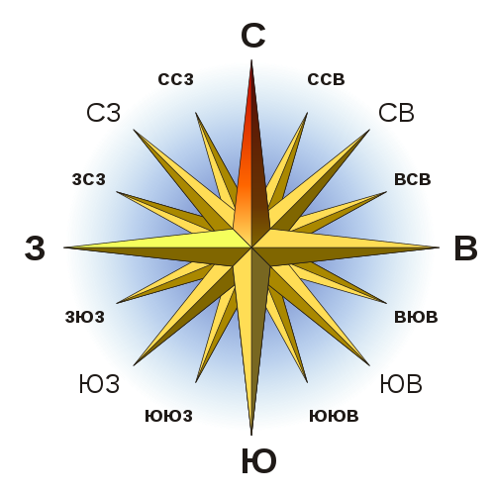
СТОРОНЫ ГОРИЗОНТА
ОСНОВНЫЕ
Север
Юг
Запад
Восток
ПРОМЕЖУТОЧНЫЕ
Северо-запад
Северо-восток
Юго-запад
Юго-восток

Slide 3
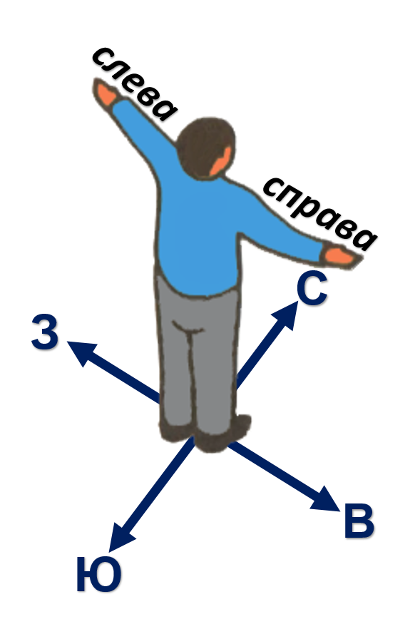
Если стать лицом к северу, то слева будет запад, справа восток, позади-юг.

Slide 4
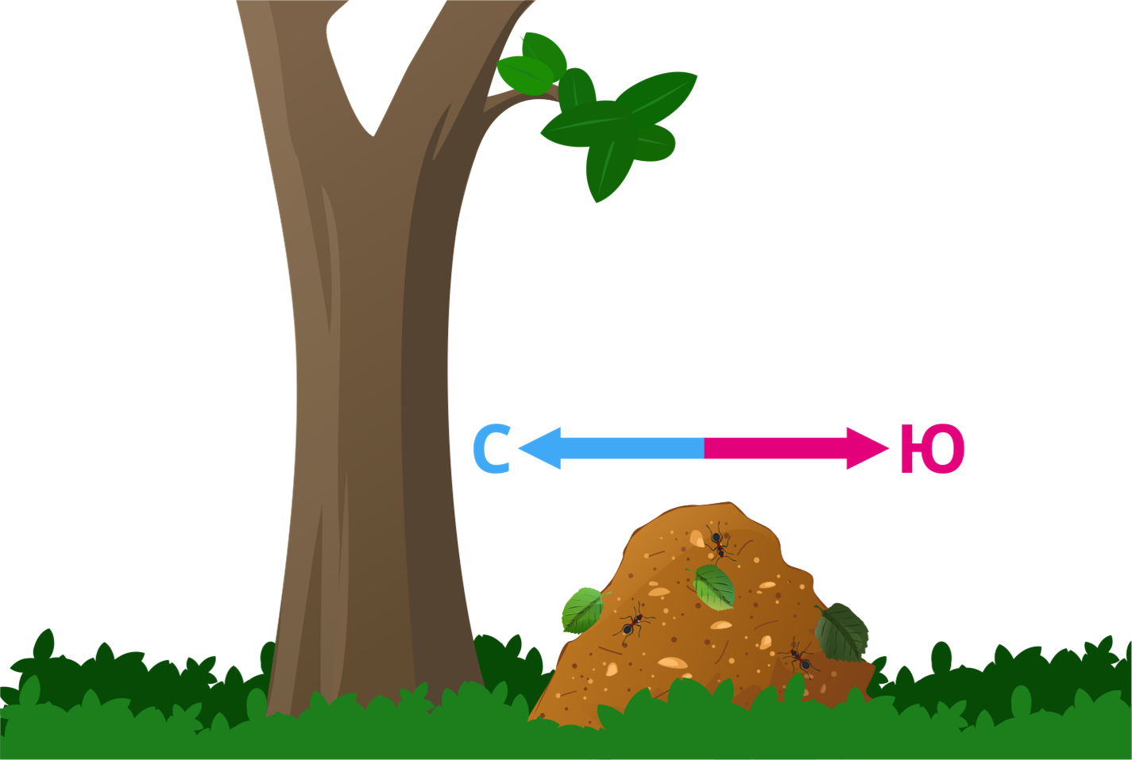
Ориентирование по местным признакам
Муравейники строятся около деревьев и камней с южной стороны. Пологая сторона обращена на юг .

Slide 5
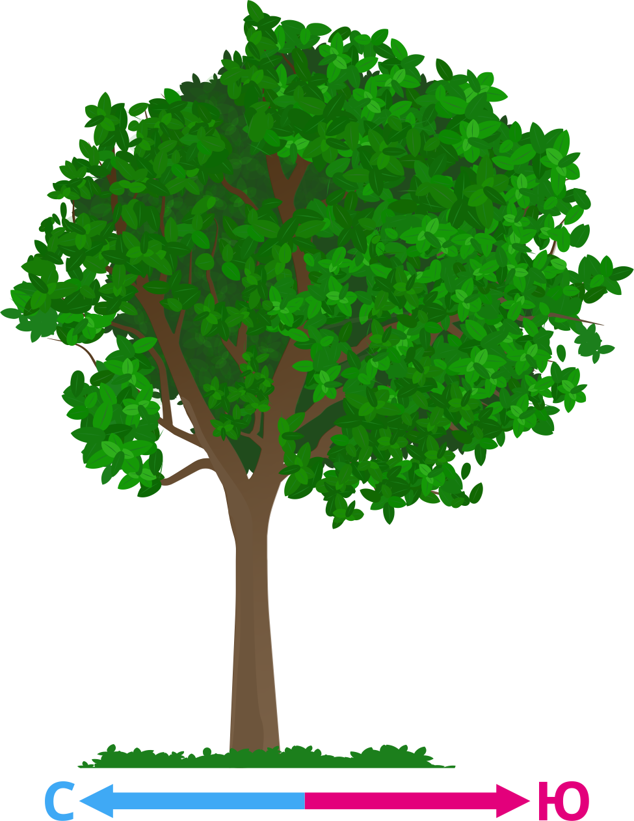
Длинные и густые ветви отдельно стоящих деревьев обращены
на юг.

Slide 6
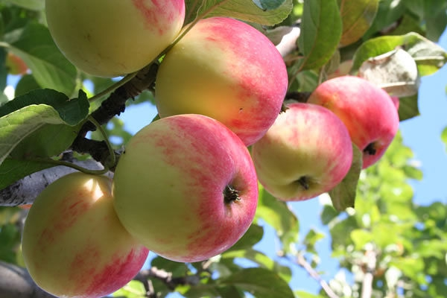
Красный (спелый) бочок фруктов и ягод обращены на юг.

Slide 7
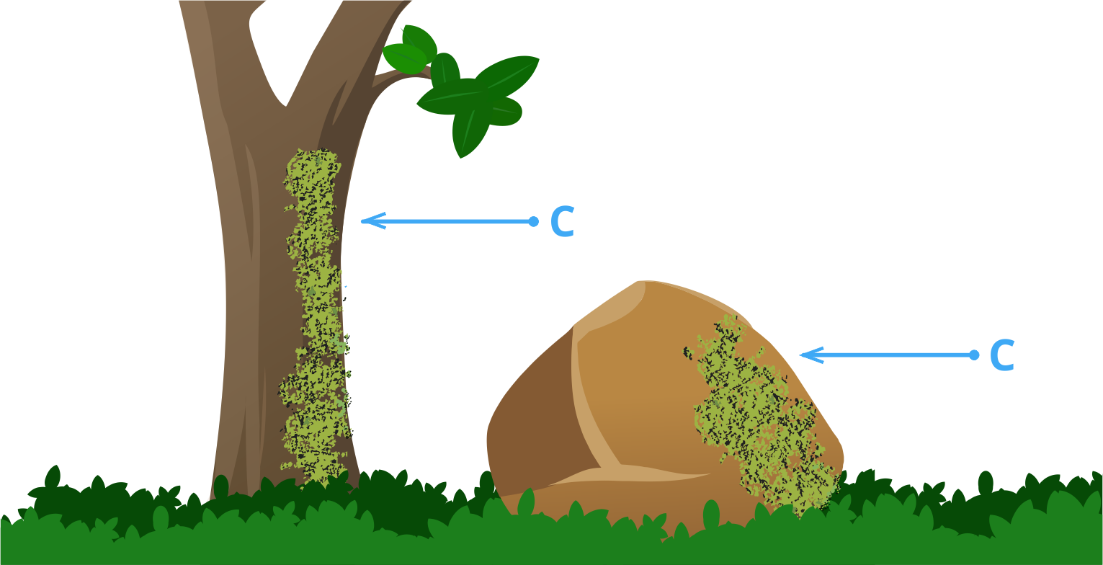
Мох на камнях, крышах и деревьях растет с северной стороны.

Slide 8
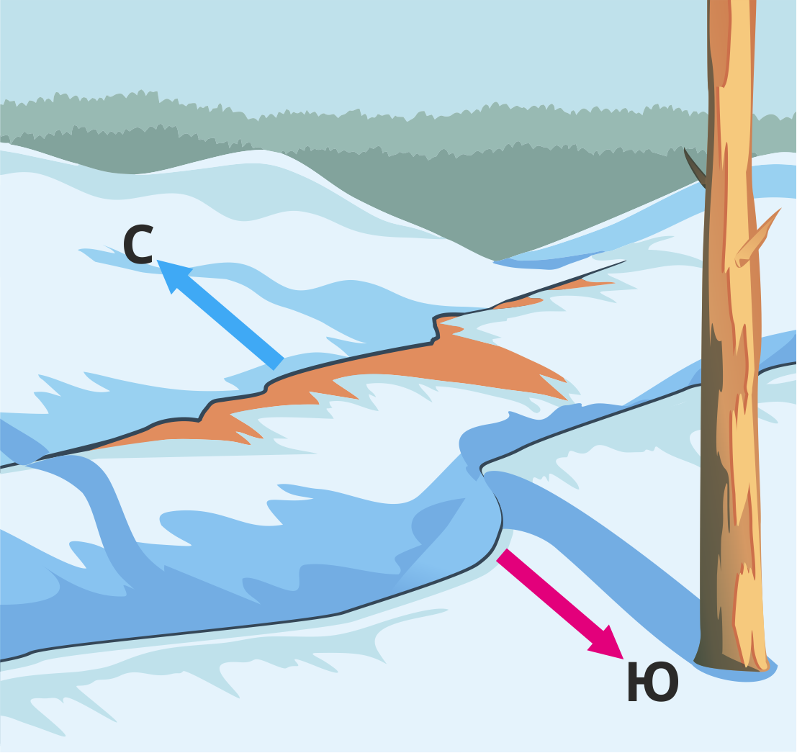
В оврагах снег быстрее тает на северном склоне

Slide 9
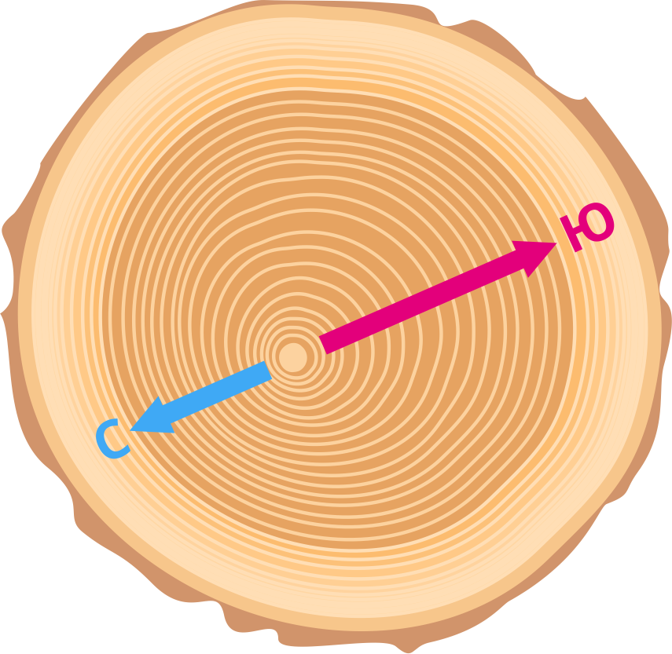
Годовые кольца деревьев вытянуты к югу.

Slide 10
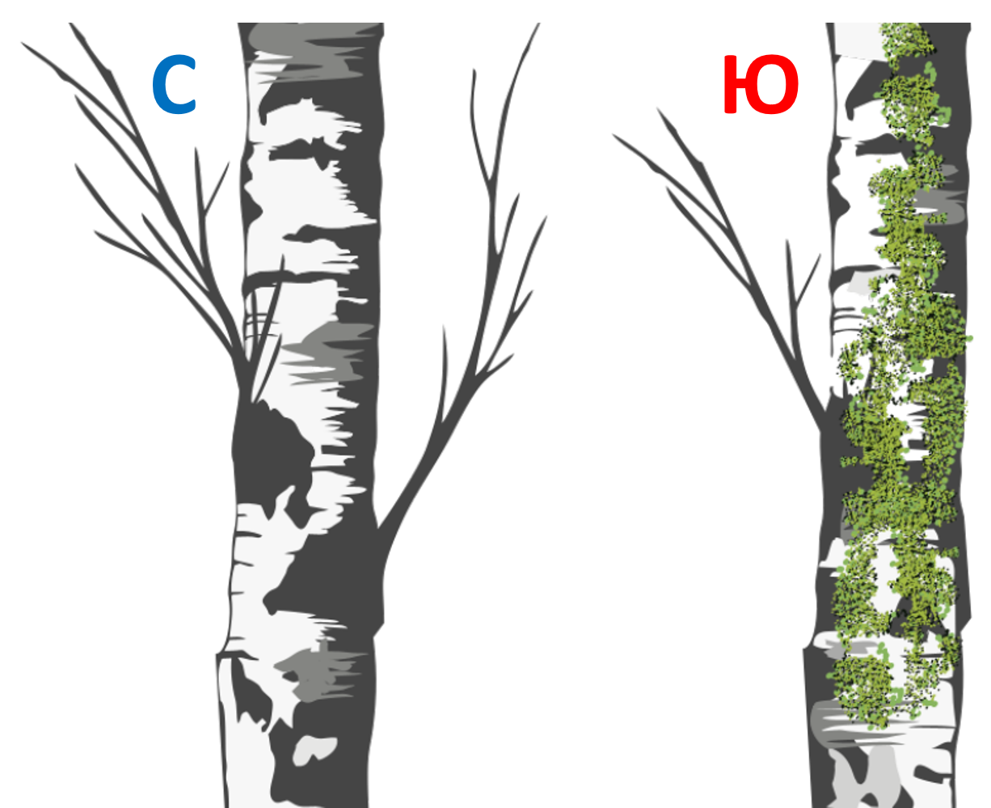
В сырую погоду на стволах деревьев, особенно сосен,
с севера выступает темная полоска.

Slide 11
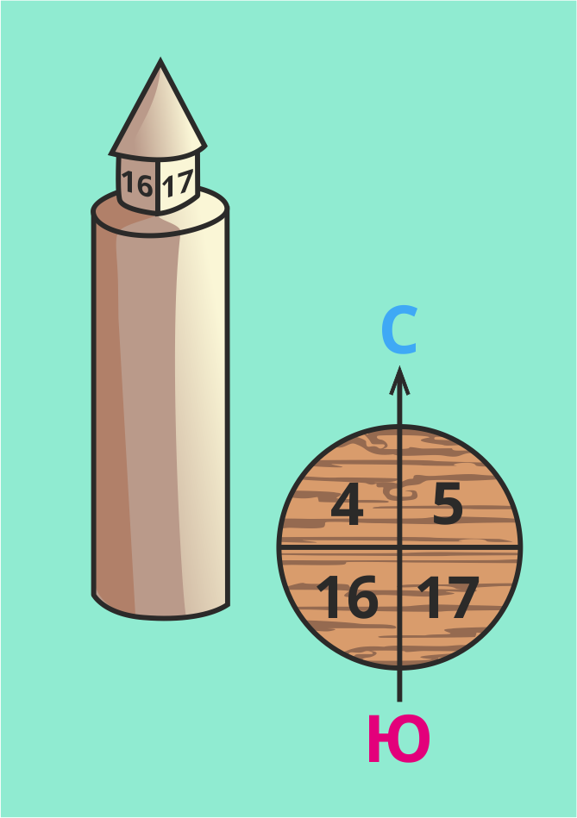
Лесные просеки вырубают по линиям «север-юг» и «восток-запад». На пересечении просек устанавливаются столбы. На каждом столбе в верхней части стоят цифры, ребро между двумя гранями с наименьшими цифрами показывает
направление на север.

Slide 12
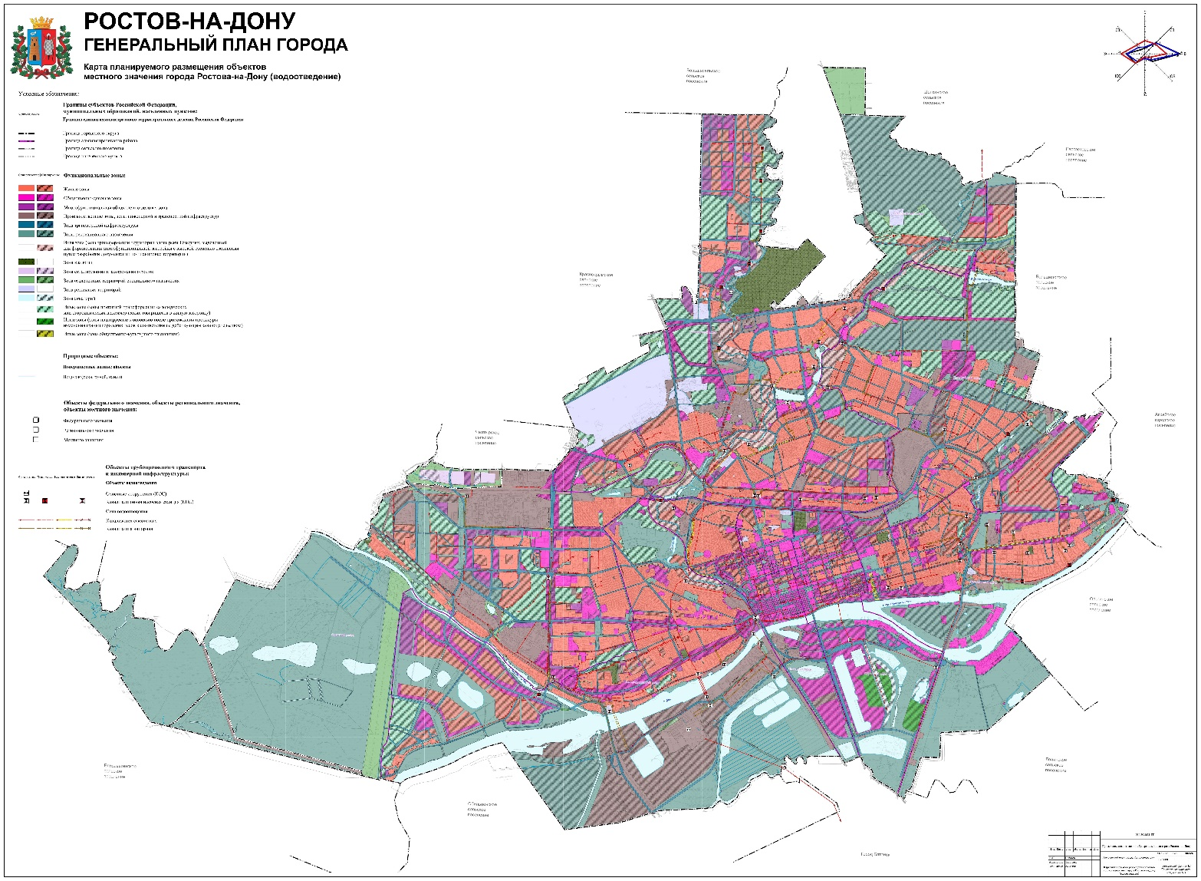
Разнообразие планов и области их применения
ПЛАН ГОРОДА - используют ландшафтные дизайнеры, строители (благоустройство городской среды, садово-парковое строительство, озеленение, экология природной среды).

Slide 13
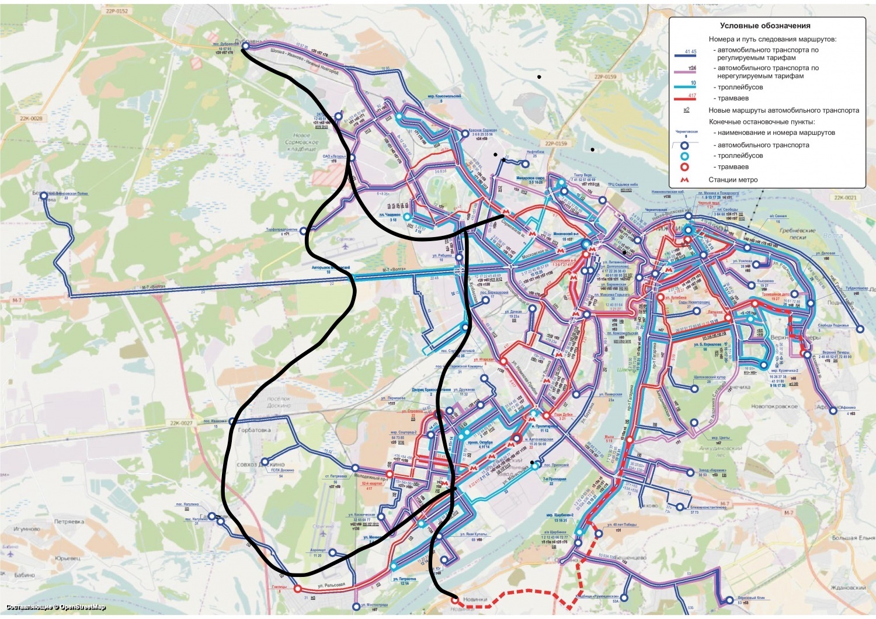
ТРАНСПОРТНАЯ КАРТА – предназначена для проезда пассажиров транспортом общего пользования, оснащены оборудованием для оплаты проезда.

Slide 14
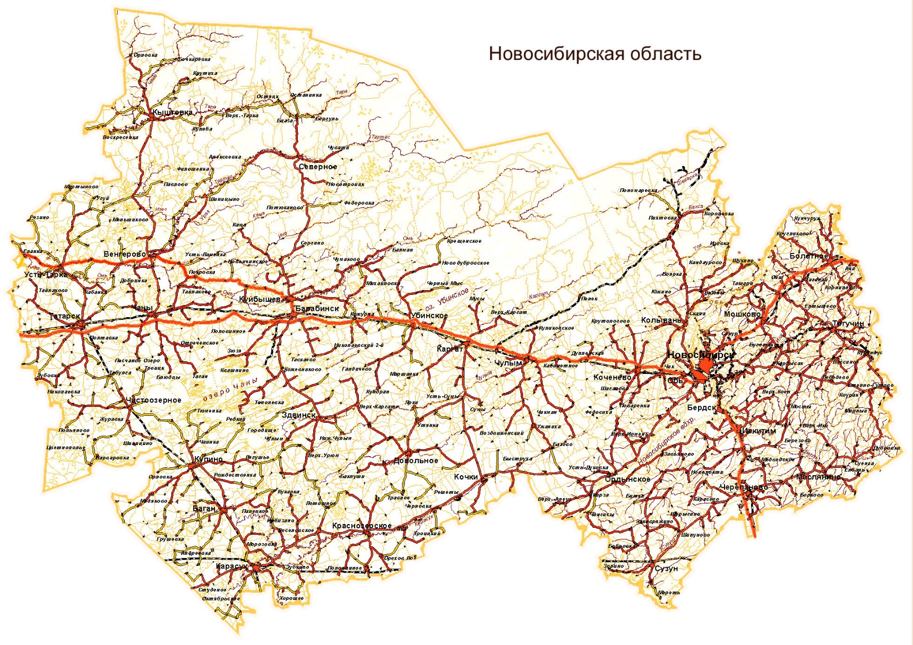
АВТОМОБИЛЬНАЯ КАРТА – для автомобилистов (на карте указываются номера дорог, расстояния между объектами, населенными пунктами).

Slide 15
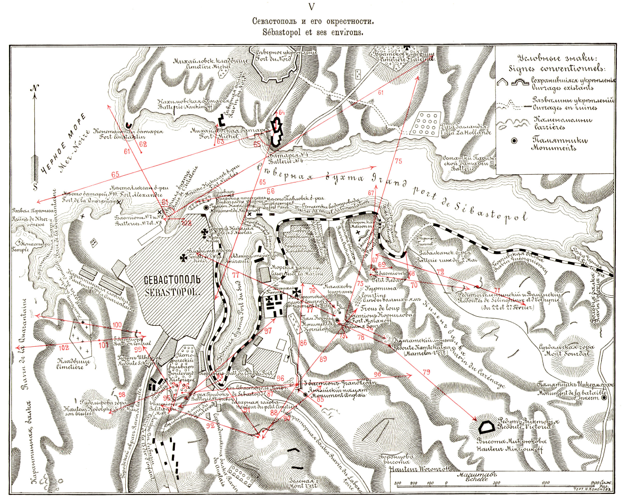
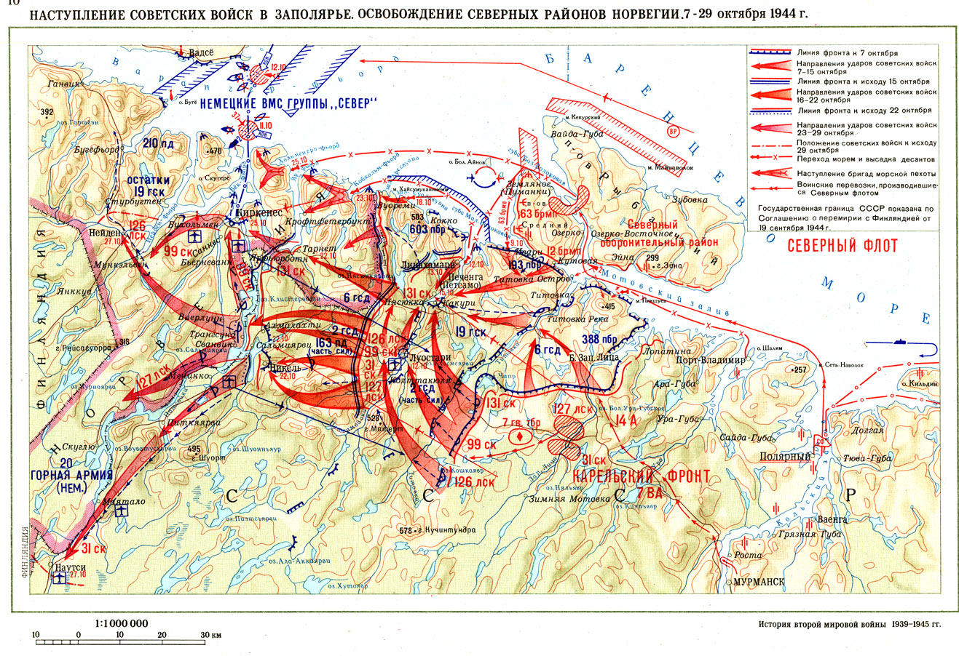
ВОЕННЫЕ И ИСТОРИЧЕСКИЕ КАРТЫ – на картах изображены ход и результаты сражений, по историческим планам, летописям, археологическим картам можно определить этапы развития различных регионов, стран и тд.

Slide 16
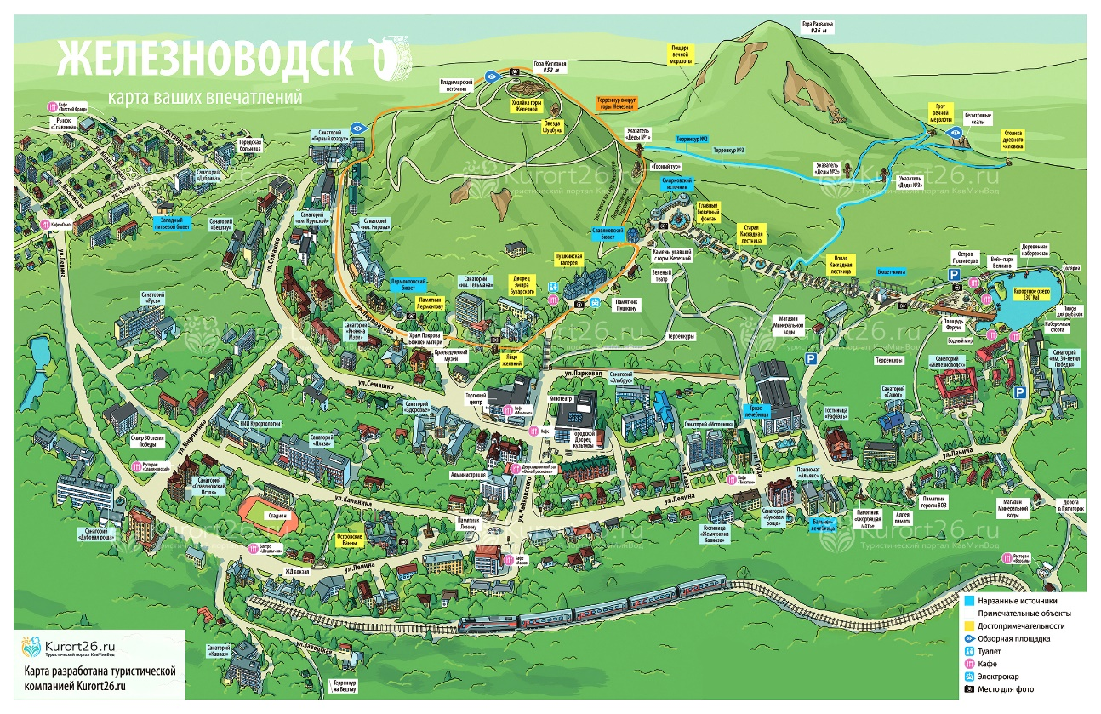
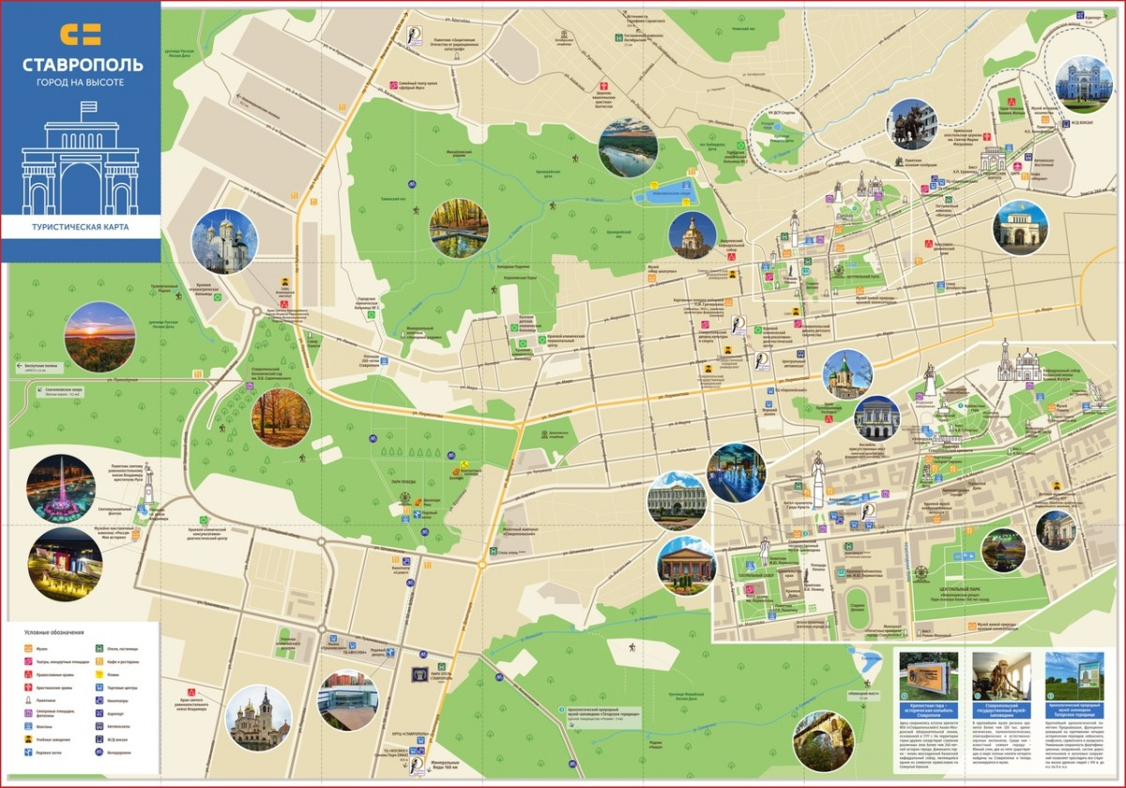
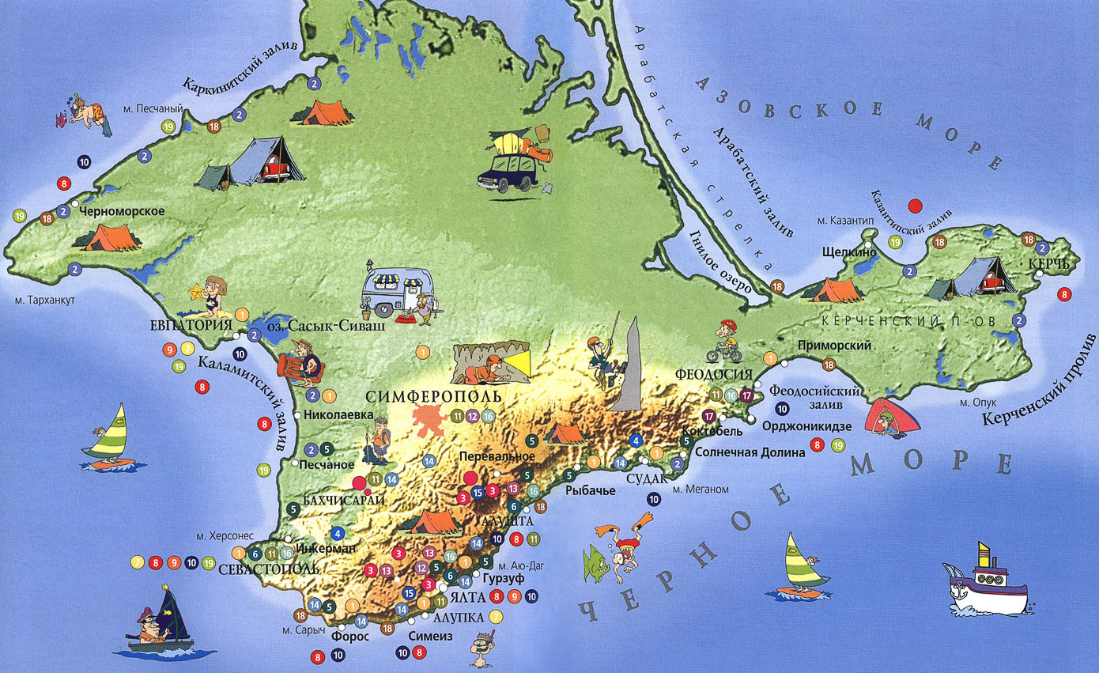
ТУРИСТИЧЕСКИЕ КАРТЫ – предназначены для туристов.

Slide 17
Домашнее задание
Выучить записи в тетради.

